Slide 1
Juan David Leongómez Peña
jdleongomez.info Evolutionary Behavioural Sciences
Doctorado en Neurociencias, Universidad Javeriana
17 Febrero 2017

Slide 2



Formación sui generis
Música
Musicalidad
Pedagogía Musical
MSc Evolutionary Psychology
School of Biological Sciences
2008-2009
Modulaciones Vocales
PhD Psychology
School of Natural Sciences
2010-2014
Efectos sociales de señales biológicas

Slide 3
Intereses
Musicalidad (Craig Roberts, Jan Havlíček)
Efectos sociales de señales biológicamente relevantes
Rostros (Karel Kleisner)
Olores corporales (Craig Roberts, Jan Havlíček)
Voces (Katarzyna Pisanski) - Señales dinámicas (modulación vocal)
Psicoacústica y bioacústica (Katarzyna Pisanski, David Reby)
Efectos hormonales en el comportamiento humano (Craig Roberts, Jan Havlíček, Kelly Cobey, , Isaac González-Santoyo)
Elección de pareja (Christopher Watkins)
Métodos de investigación cuantitativa
Investigación reproducible
Ciencia abierta

Slide 4

21 Artículos publicados
17 en revistas internacionales (todas Q1)
Incluyendo:
Nature Human Behaviour
Proceedings of the Royal Society B
Evolution & Human Behavior
PLOS ONE
Scientific Reports
6 artículos en revisión (todos en revistas Q1) +
4 artículos en preparación

Slide 5

Publicaciones destacadas

Slide 6
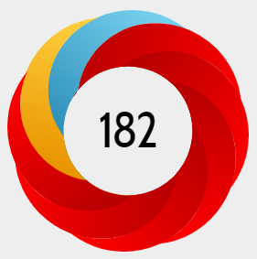
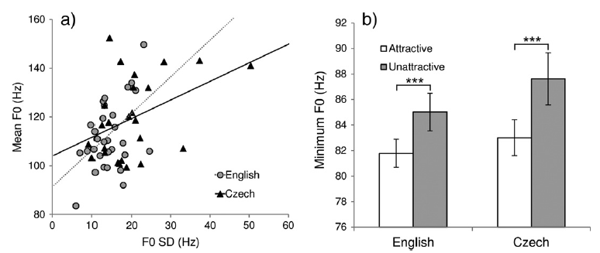
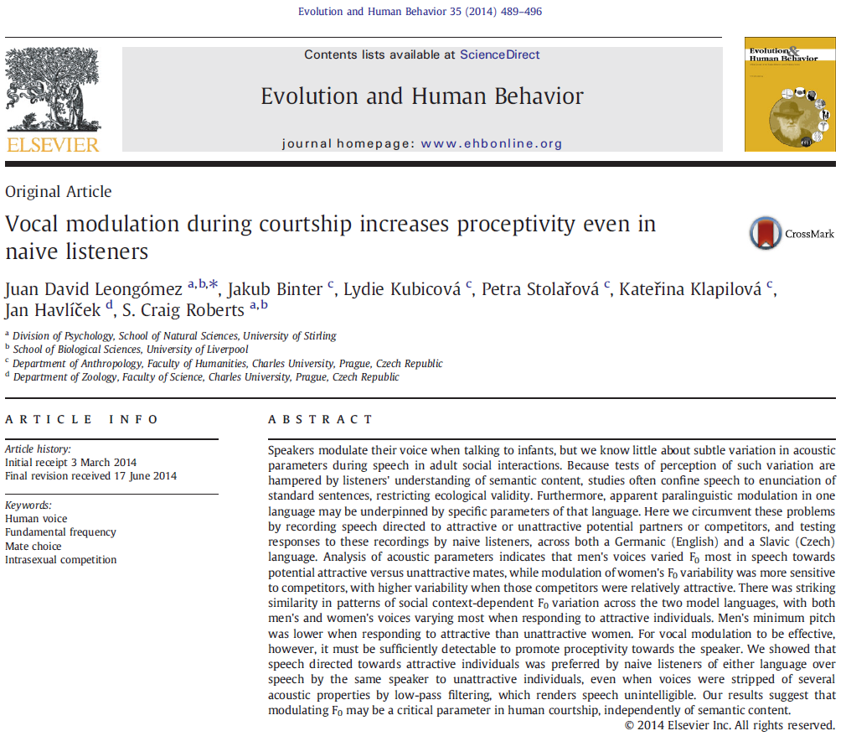
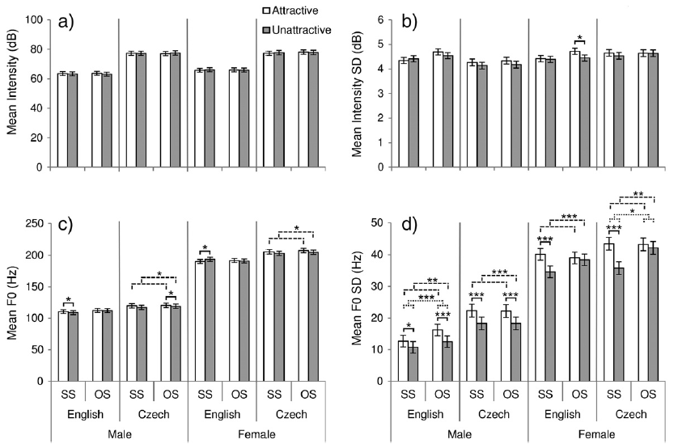
2014
56 Citas
Notes:
Primero en demostrar fuertes efectos de la modulación de la voz en los oyentes en contextos de cortejo

Slide 7
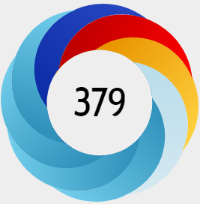
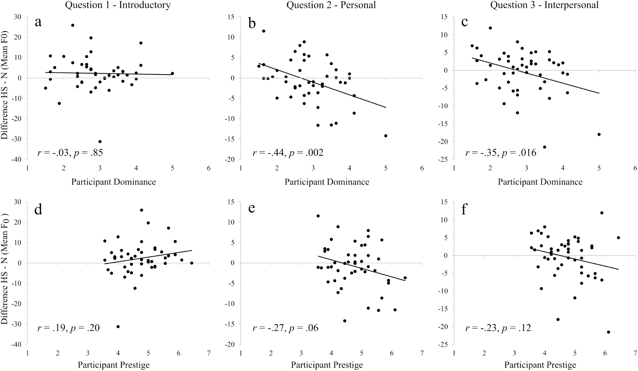
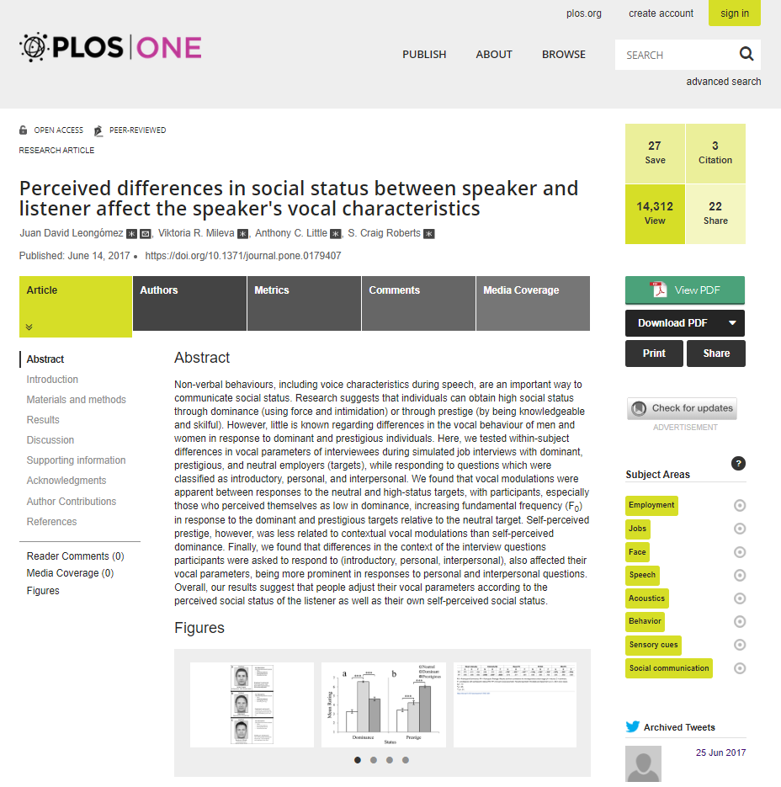
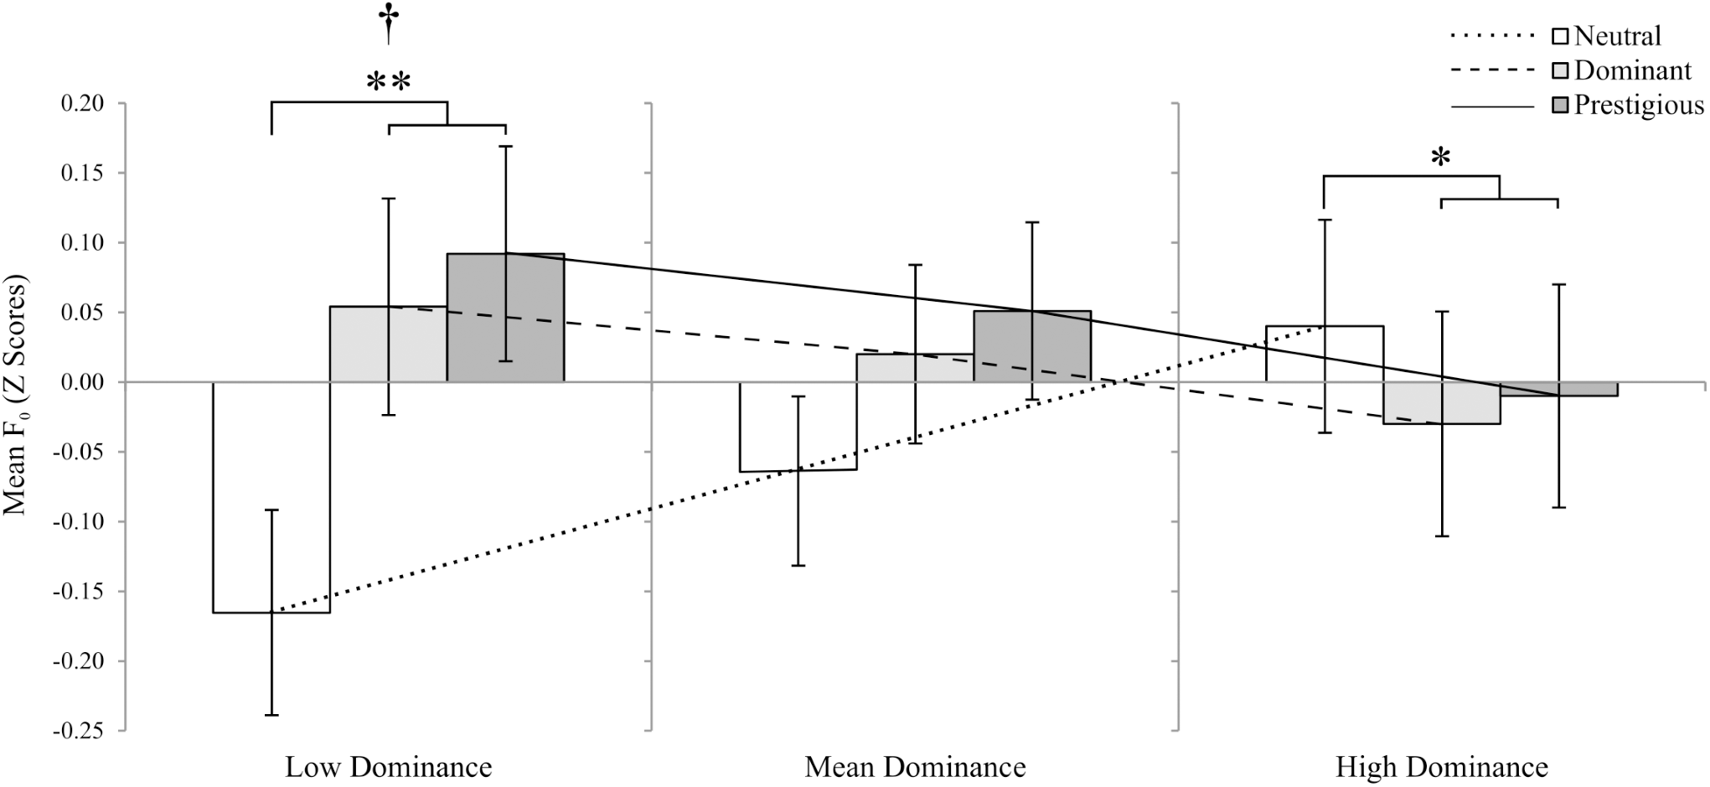
2017
32 Citas
Notes:
Uno de los primeros artículos que mostraban los cambios intraindividuales del tono de voz en respuesta al estatus social del oyente

Slide 8

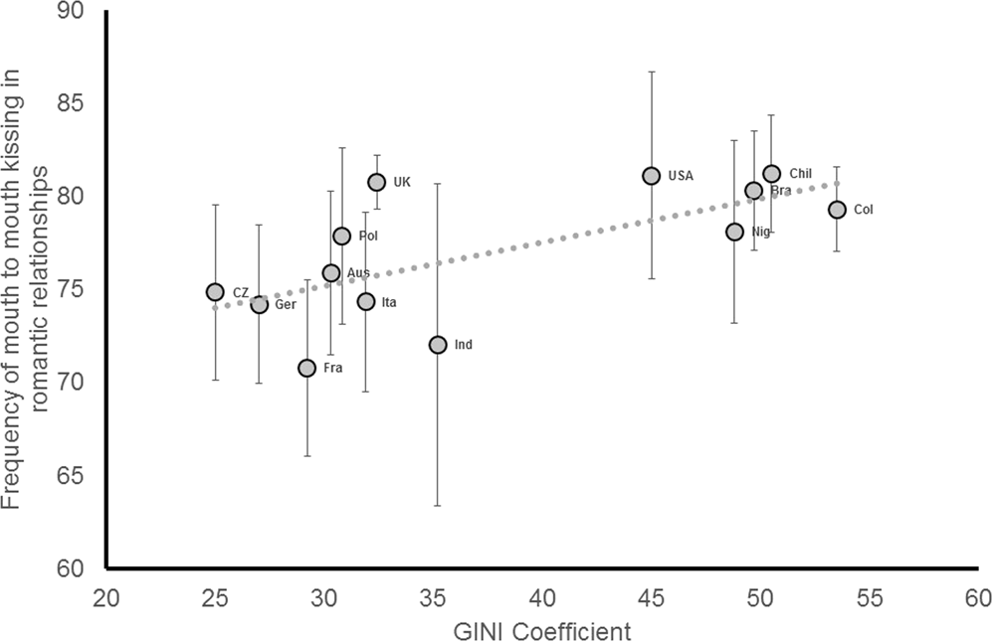
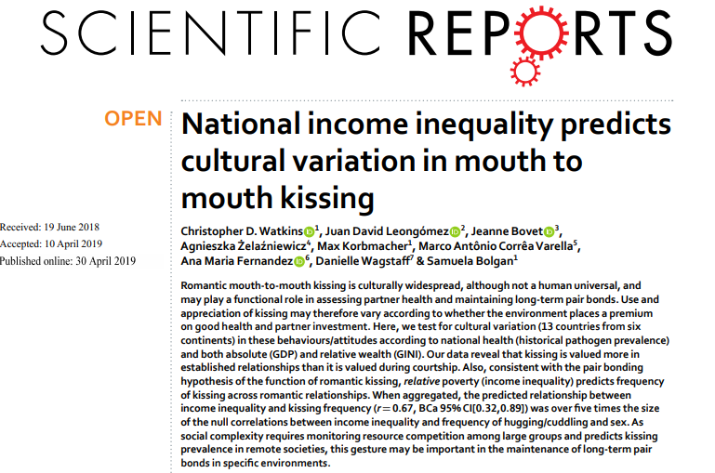

2019
2 Citas
Ig Nobel de economía 2020

Slide 9
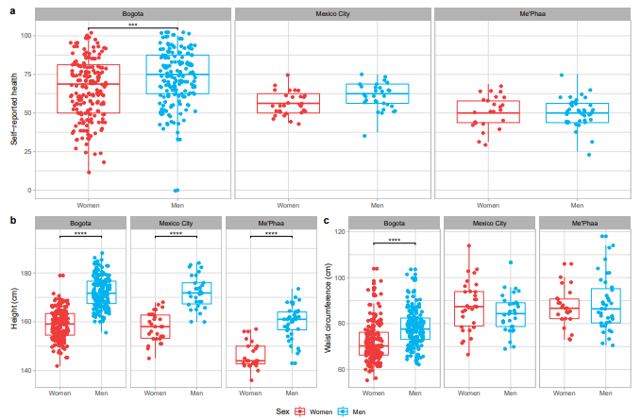

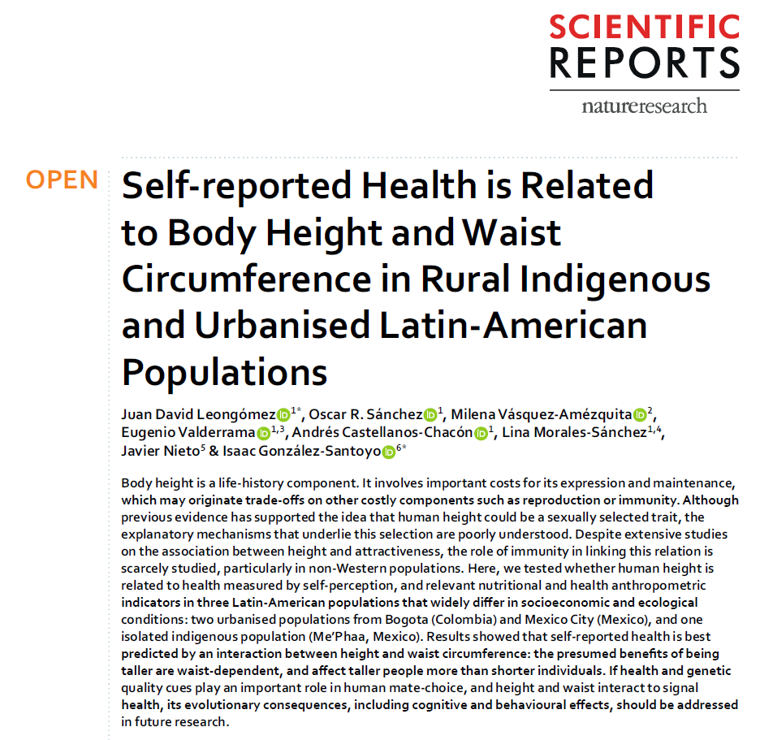
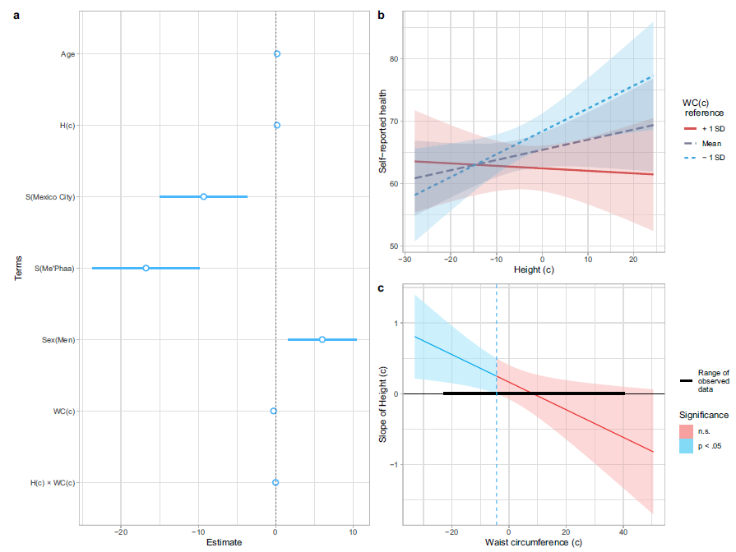
2020
2 Citas
Notes:
Señales´perceptibles de salud (historia de vida)

Slide 10
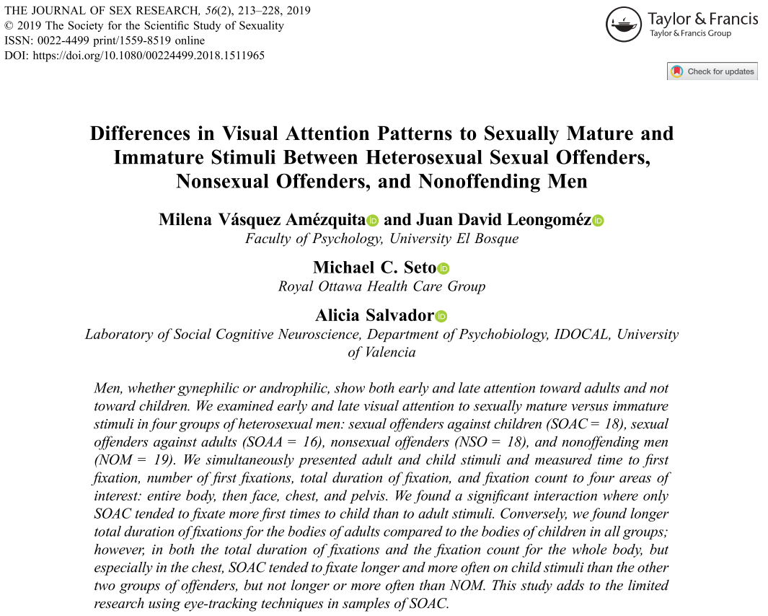
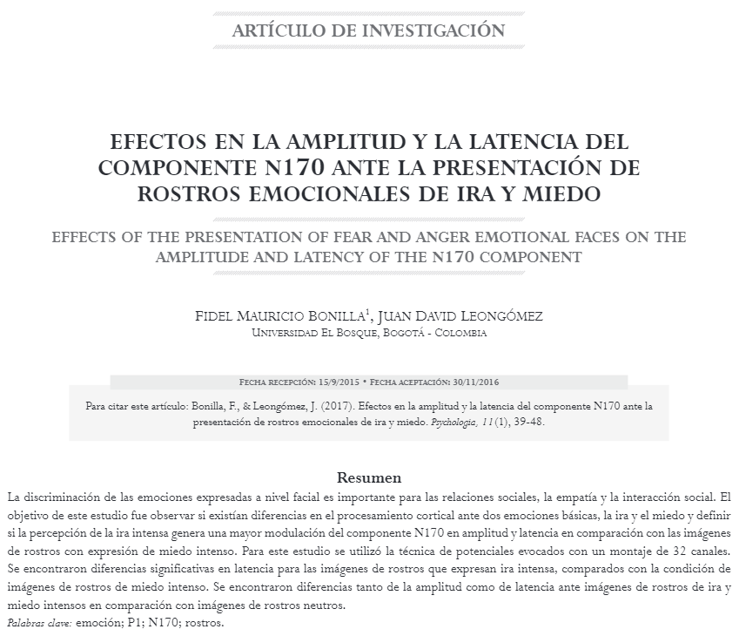
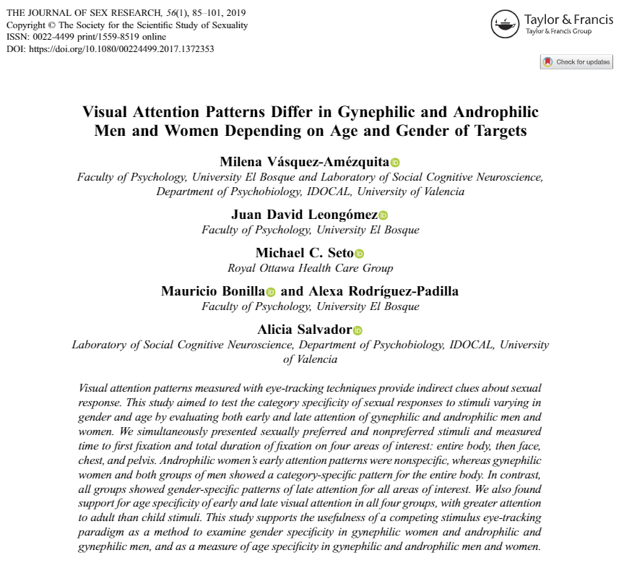
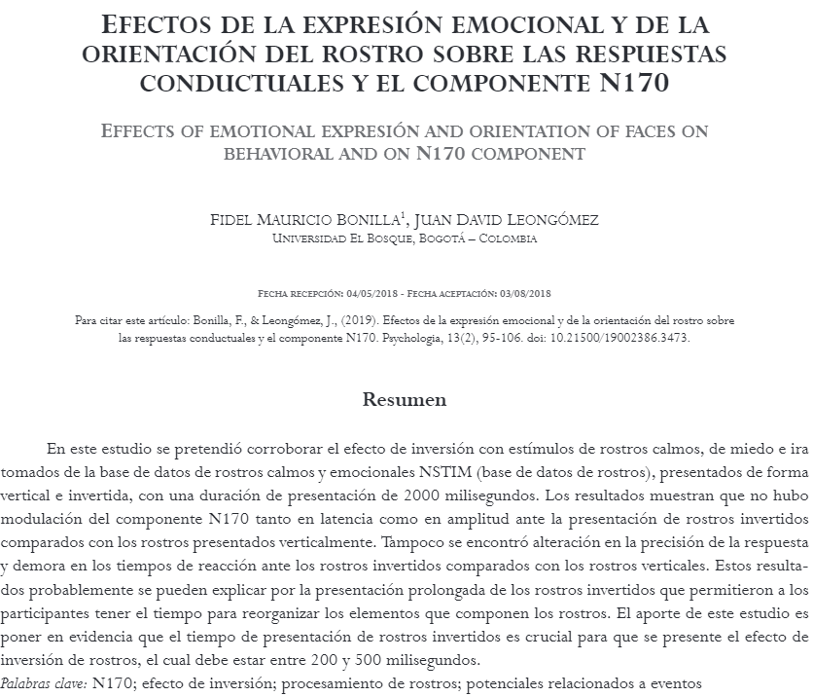
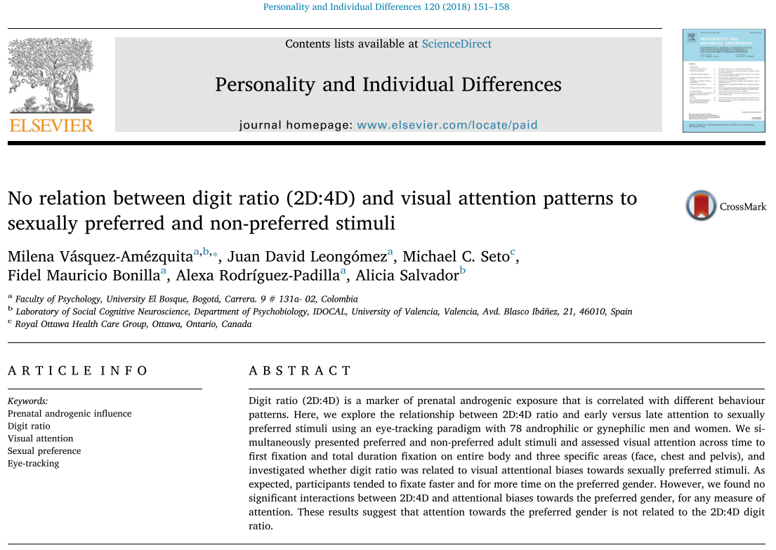
Colaboración Mauricio Bonilla
Publicaciones Neurociencias
Colaboración Milena Vásquez-Amézquita (supervisor doctoral)

Slide 11

Roles editoriales
Review Editor
Frontiers in Psychology
Par académico de múltiples revistas internacionales, incluyendo:
Proceedings of the Royal Society B: Biological Sciences
Basic and Applied Social Psychology
Royal Society Open Science
Evolution and Human Behavior
Journal of Nonverbal Behavior

Slide 12

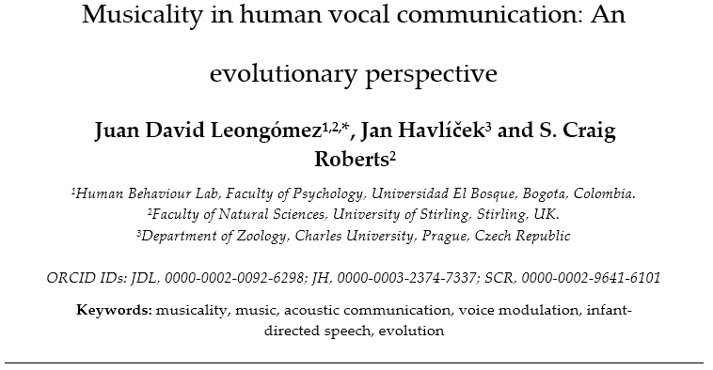

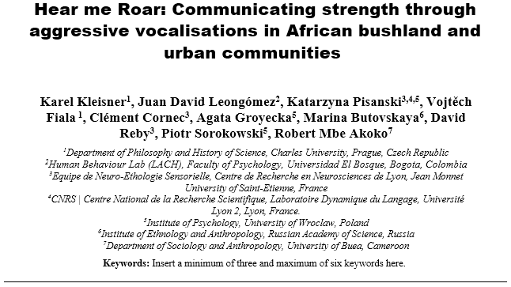
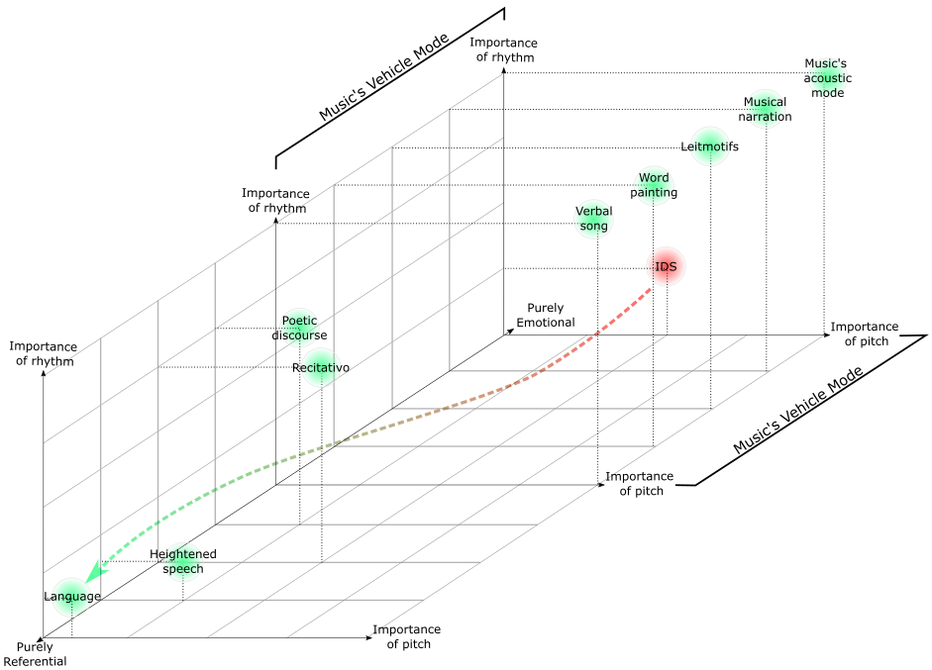
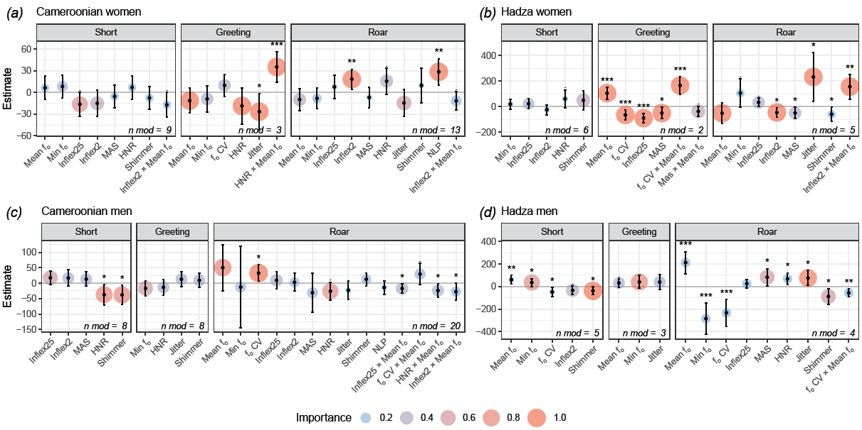
Guest Editor
Próximo número temático:
Voice modulation: From origin and mechanism to social impact
Editado por:
Leongómez, J. D., Pisanski, K., Lavan, N., Perlman, M., Reby, D., Sauter, D. A., & Valentova, J. V
Publicación esperada: Octubre 2021
21 artículos
Autoría de 3 artículos:
Prólogo
Modelo teórico: Musicality in human vocal communication: An evolutionary perspective
Artículo empírico: Hear me Roar: Communicating strength through aggressive vocalisations in African bushland and urban communities

Slide 13

Qué puedo ofrecer al Doctorado en Neurociencias
Perfil sui generis
Interdisciplinariedad
Redes internacionales de colaboración
Formación académica sólida
Formación pedagógica
Capacidad demostrable para hacer investigación
Fondos
Publicaciones
Colaboraciones
Liderar equipos
Diseños y técnicas de análisis de punta
Promoción activa de ciencia abierta
Esencial en Neurociencias (Button, et al. 2013)
Button, et al (2013). Nature Reviews Neuroscience
Notes:
En neurociencias, el poder suele estar al rededor de 0,1 o 0,2 (10% o 20%; Button, et al., 2013)
Button, K. S., Ioannidis, J. P. A., Mokrysz, C., Nosek, B. A., Flint, J., Robinson, E. S. J., & Munafò, M. R. (2013). Power failure: Why small sample size undermines the reliability of neuroscience. Nature Reviews Neuroscience, 14(5), 365-376. https://doi.org/10.1038/nrn3475
Rituales estadísticos (Gigerenzer, et al., 2004; Gigerenzer, 2004)
Gigerenzer, G., Krauss, S., & Vitouch, O. (2004). The null ritual: What you always wanted to know about significance testing but were afraid to ask. En D. Kaplan (Ed.), The Sage handbook of quantitative methodology for the social sciences (pp. 391-408). Sage. Gigerenzer, G. (2004). Mindless statistics. The Journal of Socio-Economics, 33(5), 587-606. https://doi.org/10/c7dbk8

Slide 14
Juan David Leongómez
jdleongomez.info

